Slide 1
Teorie spotřebitele – optimum spotřebitele
Ing. Eva Kotlánová, Ph.D.

Slide 2
Rozpočtové omezení
předpoklady analýzy rozpočtového omezení spotřebitele:
spotřebitel má důchod-příjem (I), který celý spotřebovává
spotřebovává toliko dva statky (X a Y, spotřební koš), které nakupuje za cenu P_{x} a P_{y}
Objem finančních prostředků, které má spotřebitel k dispozici nám určuje velikost tohoto spotřebního koše a udává nám, tzv. rozpočtové omezení spotřebitele (BL).
BL: I = P_{x}* X + P_{y}* Y
rozpočtové omezení v grafické podobě označujeme linie rozpočtu
Soubor spotřebních košů, které může tento spotřebitel získat při dané úrovni důchodu a daných cenách, pak označujeme jako množinu tržních příležitostí.

Slide 3
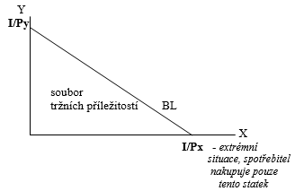
Linie rozpočtu
směrnice linie rozpočtu se nazývá mezní míra substituce ve směně (MRS_{E})
poměr, v němž spotřebitel může statky X a Y směňovat na trhu (vzhledem k jejich cenám) při vynaložení celého důchodu
MRS_{E} = Px / Py nebo -Δy / Δx

Slide 4
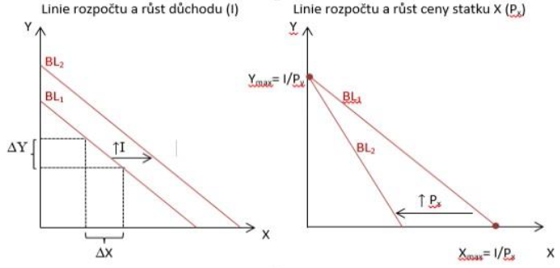
Linie rozpočtu
změny BL
rovnoběžný posun (změna důchodu)
pootočení, změna směrnice (změna ceny/cen statků)

Slide 5
Užitek, užitečnost
Užitek je subjektivní pocit uspokojení potřeby ze spotřeby statku.
Spotřebitelé (racionálně jednající) se snaží o maximální uspokojení svých potřeb, tedy o maximalizaci užitku.
Užitek je veličina ukazující směr preferencí, pokud spotřebitel nalezen nejvíce preferovanou situaci, maximalizuje užitek.
Užitek může být:
Žádoucí, kladný (statky s pozitivní preferencí)
Nežádoucí, záporný (statky s negativní preferencí)
Nulový (statky lhostejné - neutrální)
2 teoretické přístupy k vyjádření užitku, užitečnosti:
kardinalistické a ordinalistické pojetí

Slide 6
Kardinalistické pojetí užitečnosti
kardinalistická verze považuje užitek za přímo měřitelný, tedy za kardinální veličinu
známe konkrétní hodnoty užitku vyjádřené v měřitelných jednotkách (utilech)
celkový užitek (TU) vyjadřuje celkové upokojení potřeb při spotřebě daného množství statků
𝑇𝑈= 𝑓 (𝑋,𝑌)
obvykle považujeme množství statku Y za konstantní, pak
𝑇𝑈= 𝑓 (𝑋)
mezní užitek (MU) plynoucí spotřebiteli ze spotřeby statku X definujeme jako přírůstek celkové užitečnosti změněný spotřebou statku X o jednu jednotku
𝑀𝑈= Δ𝑇𝑈/Δ𝑋
matematicky lze také určit jako první derivaci funkce TU

Slide 7
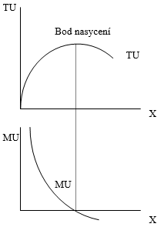
Kardinalistické pojetí užitečnosti
bod nasycení – TU je maximální
když TU je maximální, pak MU = 0
zákon klesajícího mezního užitku (1. Gossenův zákon)
klesající celkový užitek signalizuje záporný mezní užitek
kladná klesající část funkce MU vyjadřuje individuální
poptávkovou křivku spotřebitele po statku X
MU je závislý na intenzitě potřeby a dostupnosti statků,
čím je statek vzácnější, tím je jeho MU vyšší

Slide 8
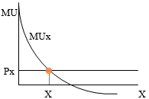
Kardinalistické pojetí užitečnosti - optimum spotřebitele
spotřebitel je závislý pouze na svých preferencích
optimum spotřebitele nastává v situaci, v níž maximalizuje svůj užitek (TUmax →MU=0)
spotřebitel je závislý na preferencích i ceně statků
optimum nastává v situaci, kdy je užitek z poslední spotřebované jednotky roven ceně daného statku (přínos=nákladu)
jeden statek: MU_{x} = P_{x}
více statků: MU_{x} / P_{x} = MU_{y} / P_{y} = …
poslední koruna vynaložená na statek X přinese stejný užitek
jako poslední koruna vynaložená na statek Y
Druhý Gossenův zákon říká, že racionální ekonomický subjekt si vybírá takové statky, které mu přinášejí stejný mezní užitek. Pokud je spotřeba statku spojena s nutností za něj zaplatit, potom v případě jednoho statku bude spotřebitel v rovnováze, pokud se mezní užitek rovná ceně statku, v případě spotřeby více statků je podmínkou vyrovnání mezních užitků jednotlivých statků vzhledem k jejich cenám

Slide 9
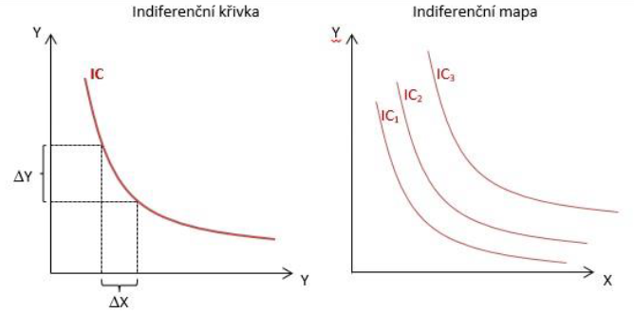
Ordinalistické pojetí užitečnosti - indiferenční křivka
užitek a jeho úroveň nelze měřit
lze seřadit kombinace statků podle vnímání jejich užitku na ordinální škále
není možné nakreslit přímo křivku celkového užitku, avšak je možno spojit body znázorňující kombinace se stejným užitkem (na kopci užitku pak představují body stejně vzdálené od základny, tj. jakési vrstevnice kopce užitku na jehož vrcholu je pak bod nasycení). Oné vrstevnici znázorňující kombinace se stejným užitkem říkáme indiferenční křivka.
indiferenční křivka (IC) je množina kombinací statku X a Y se stejným celkovým užitkem
směr preferencí

Slide 10
Ordinalistické pojetí užitečnosti - indiferenční křivka
vlastnosti základních indiferentních křivek (jen u Goods)
jsou klesající (axióm nenasycenosti)
neprotínají se (axióm tranzitivity)
indiferenční křivky nalezneme v každém bodě grafu(axióm úplnosti)
jsou konvexní vzhledem k počátku, tj. čím méně má spotřebitel statku X relativně ke statku Y, tím více je ochoten obětovat statku Y, aby získal dodatečnou jednotku statku X
Sklon indiferenční křivky: vyjadřuje poměr v němž je spotřebitel „ochoten“ nahrazovat (substituovat) statek X statkem Y ve svém spotřebním koši, aniž se změní jeho celkový užitek
mezní míra substituce ve spotřebě – MRS_{C}
MRS_{C} = MU_{x}/MU_{y} nebo -Δy / Δx

Slide 11
Ordinalistické pojetí užitečnosti - indiferenční křivka
tvar IC je závislý především na:
(1) poměru v němž je spotřebitel ochoten nahrazovat statek X statkem Y
(2) vzájemném vztahu statků X a Y z hlediska spotřebitelem projevených preferencí:
statky žádoucí – statky s pozitivní preferencí (Goods)
statky nežádoucí – statky s negativní preferencí (Bad)
statky lhostejné – statky neutrální (Neuters)
dokonalé substituty
dokonalé komplementy

Slide 12
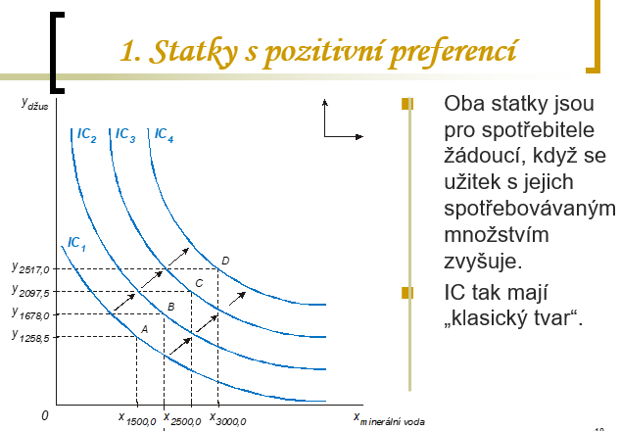
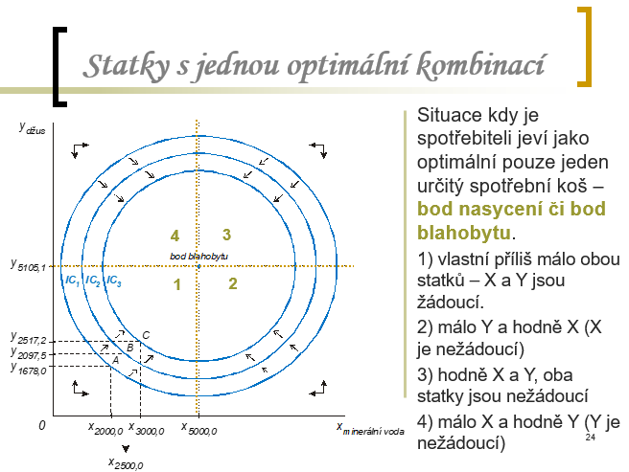
Ordinalistické pojetí užitečnosti - indiferenční křivka

Slide 13
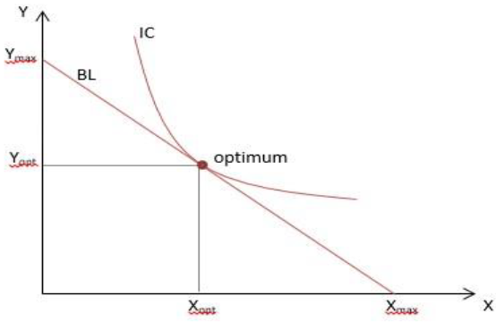
Ordinalistické pojetí užitečnosti - optimum spotřebitele
ordinalistický přístup používá pro určení optimální kombinace poměru mezních užitků a dále schopnost spotřebitele směňovat tyto statky na trhu při konstantním důchodu a daných cenách obou statků
jedná se o bod dotyku BL s nejvýše dostupnou IC, směrnice obou křivek se rovnají:
𝑀𝑅𝑆_{𝐶}=𝑀𝑅𝑆_{𝐸}
MU_{X}/MU_{Y}=P_{X}/P_{Y}
MU_{X}/P_{X}=MU_{Y}/P_{Y}
Optimálním spotřebním košem je tedy ten spotřební koš, který leží na indiferenční křivce, která má s linií rozpočtu pouze jeden společný bod, tj. spotřební koš nacházející se v bodě, v němž je linie rozpočtu tečnou indiferenční křivky.

Slide 14
Děkuji za pozornost a přeji hezký den ☺

